Slide 1
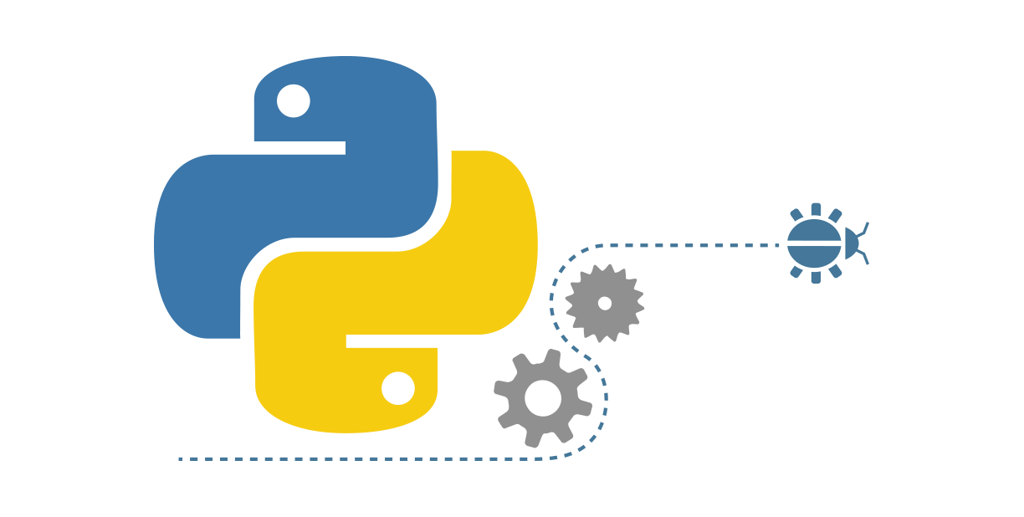

Una Breve Introducción a Python.
Presentado por Joksan Alvarado
En representación del

Slide 2
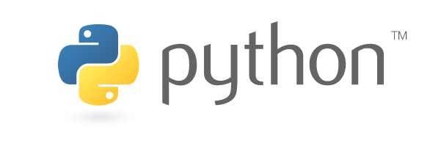
¿Qué es python?
En pocas palabras:
Un lenguaje de alto nivel de propósito general.
Es un lenguaje interpretado (no hace falta compilarlo).
Es clasificado como un lenguaje de tipeo dinamico (duck typing) y fuerte.

Slide 3
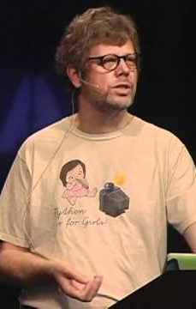
¿Cuando nació python?
Creado en 1991 (¡hace 26 años!)
por Guido van Rossum, quien ahora lidera la fundación del software Python.

Slide 4
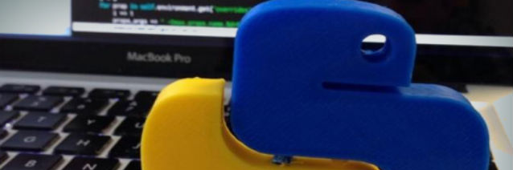
Ecosistema de python.
Posee una comunidad de desarrollo extensa y fuerte, con miles de programadores en todo el mundo.
Cuenta con librerias para toda clase de tareas.

Slide 5
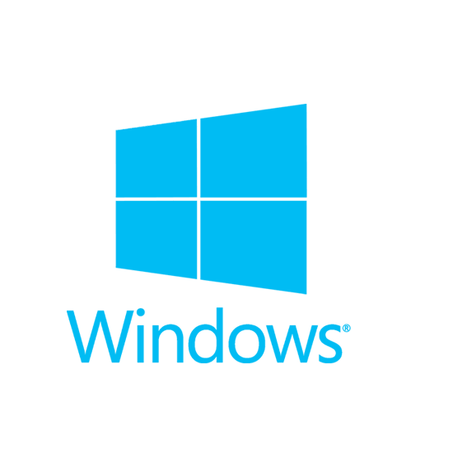
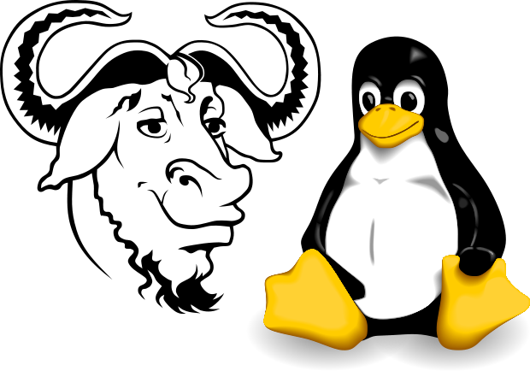

Ecosistema de python.
Ha sido porteado a una basta cantidad de sistemas operativos, incluidos los 3 “grandes” (Linux, MAC y Windows).
Cuenta con múltiples implementaciones: Cpython, Pypy, stackless, micropython, etc.

Slide 6
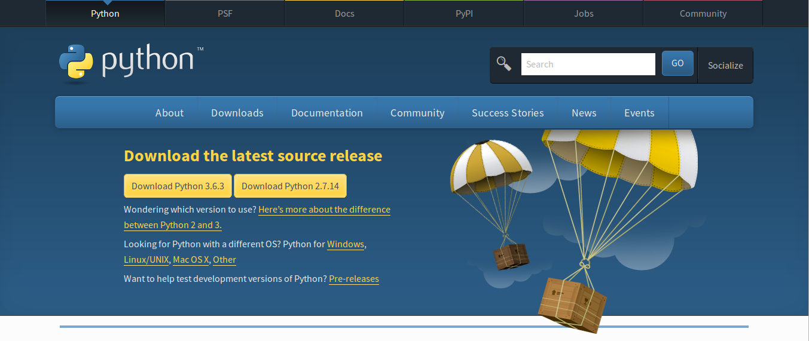
Ecosistema de python.
Existen 2 versiones con soporte actualmente (Octubre 2017): La versión 2.7 (considerada legacy) y la versión 3.6 (ultima versión estable).

Slide 7
Ecosistema de python.
A pesar de que se parecen mucho, el lenguaje de la versión 2 no es 100% compatible con la version 3.
La versión 2.7 viene instalada por defecto en una porción considerable de distribuciones de linux.

Slide 8
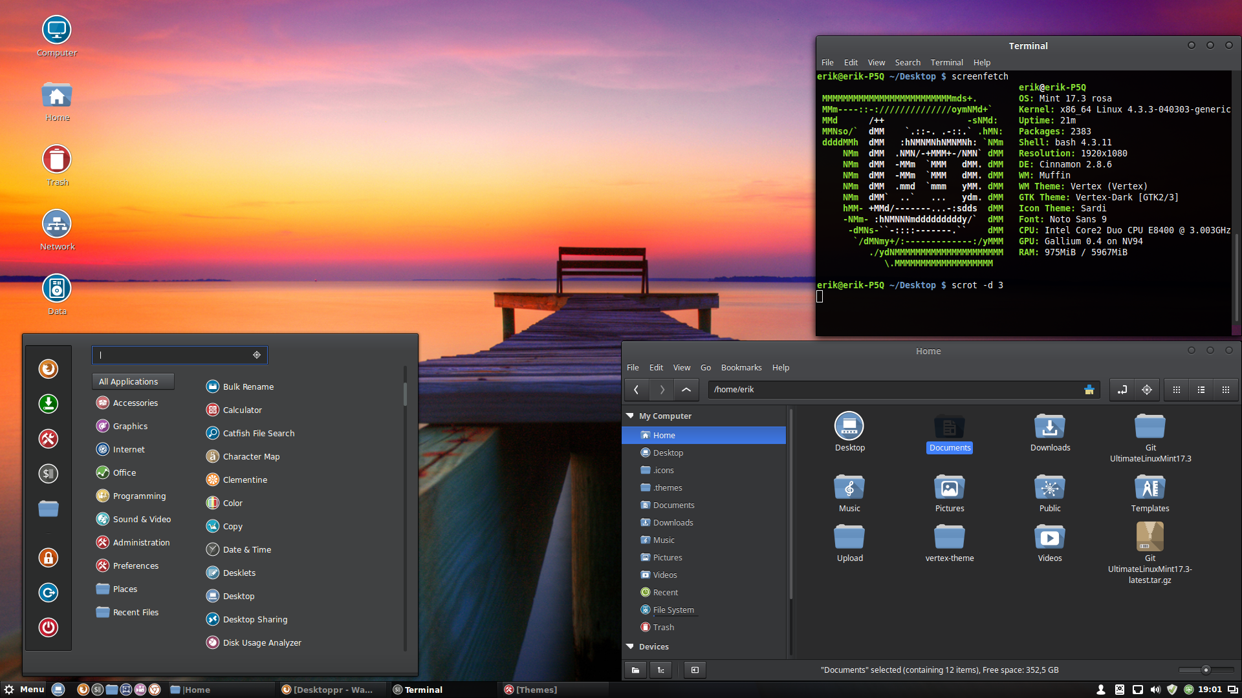
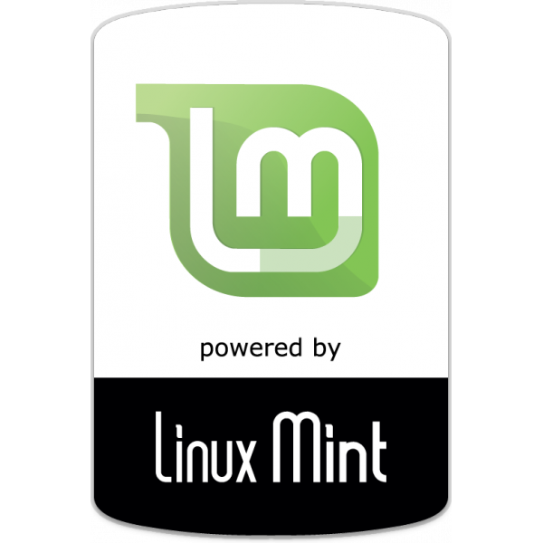
Ecosistema de python.
Es usado por las distribuciones como mecanismo de automatización de tareas de sistema o para implementar interfases de usuario
(ej.: Linux Mint).

Slide 9
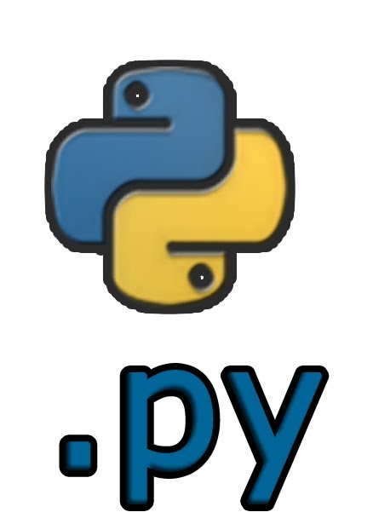
¿Cómo es Python?
Usa archivos de texto con extensión .py
Usa la indentación como mecanismo de separación de bloques, prestándose a una escritura de código elegante y fácil de leer.

Slide 10

¿Cómo es Python?
Las variables se crean directamente al usarlas (no requieren declaracion).
Administra la memoria automáticamente (hace recolección de basura internamente).
Los comentarios inician con un numeral (#).

Slide 11
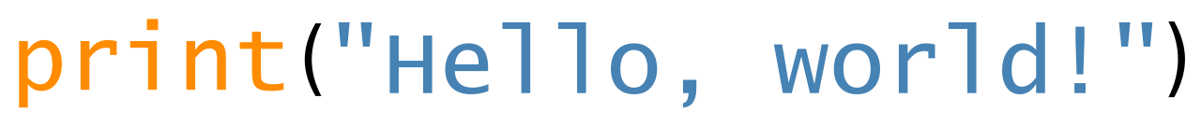
Ejemplos
Hola mundo:
Números del 1 al 10:
def main():
print 'Hola mundo!'
if __name__ == '__main__':
main()
i = 1
while (i <= 10):
print(i)
i = i + 1

Slide 12
Operación de python.
El caso de uso más típico es que se instala un interprete de python en el sistema operativo.
Los programas se escriben con cualquier editor de texto.
La operación más básica sólo requiere una terminal de texto.
Para ejecutar un programa se invoca el interprete y se le pasa el nombre del archivo.

Slide 13
Operación de python.
Si el interprete se invoca sin argumentos, el mismo se ejecuta en modo REPL (Read Eval Print Loop), donde acepta comandos directamente desde la terminal de texto.
Para sistemas con soporte de interfase gráfica, existen librerias que permiten crear programas con GUI.

Slide 14
Sintaxis.
Sentencia if
  Permite la ejecución condicional de código.
  Ejemplo:
if a == 1:
print(‘a es 1’)
elif a == 2:
print(‘a es 2’)
else:
print(‘a es otro valor’)

Slide 15
Sintaxis.
Sentencia while
  Permite la ejecución indefinida de un bloque de código mientras una condición de cumpla.
  Ejemplo:
i = 1
while (i <= 10):
print(i)
i = i + 1

Slide 16
Sintaxis.
Funciones.
  Permiten organizar el codigo en unidades menores, facilitando el diseño.
  Ejemplo:
def suma(a, b):
c = a + b
return c

Slide 17
Notas sobre la sintaxis.
Python carece de sentencia switch/case.
Siempre que se inicia un bloque, la linea que lo precede termina con dos puntos (:).
Las porciones elif y else son opcionales en una sentencia if.
La sentencia for no hace conteos como en otros lenguajes, mas bien requiere un objeto iterable.
Una funcion puede no retornar un valor.

Slide 18
Estructuras de datos.
Listas.
  Son secuencias de datos, que pueden accederse con un numero correlativo iniciando desde el 0.
  Sus elementos pueden ser de cualquier tipo.
  Se escriben usando corchetes.
  Son mutables (modificables).
  Ejemplo:
milista = [5, 7, “manzana”, 2.7]
print(milista[0]) #imprime “5”
milista[2] = ‘pera’

Slide 19
Estructuras de datos.
Tuplas.
  Similares a las listas, pero se escriben usando parentesis.
  Son inmutables (no pueden modificarse).
  Son mas eficientes que las listas y se prefieren si la inmutabilidad no causa problemas.
mitupla = (5, 7, “manzana”, 2.7)
print(mitupla[0]) #imprime “5” - se usan corchetes!
mitupla[2] = ‘pera’ #No se puede!

Slide 20
Estructuras de datos.
Diccionarios.
  Se acceden usando claves (keys) que deben ser objetos inmutables (típicamente cadenas).
  Como en las listas, sus elementos pueden ser de cualquier tipo.
  Se escriben usando llaves y son mutables.
  Ejemplo:
midic = { ‘nombre’: ‘Alicia’, ‘edad’: 27, ‘ojos’: ‘cafe’ }
print(midic[‘nombre’]) #Imprime ‘Alicia’
midic[‘edad’] = 28

Slide 21
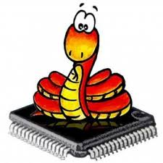
Micropython
Es una implementación de Python 3, específicamente diseñada para correr en sistemas embebidos.
Soporta plataformas ARM Cortex M4 y Xtensa.

Slide 22
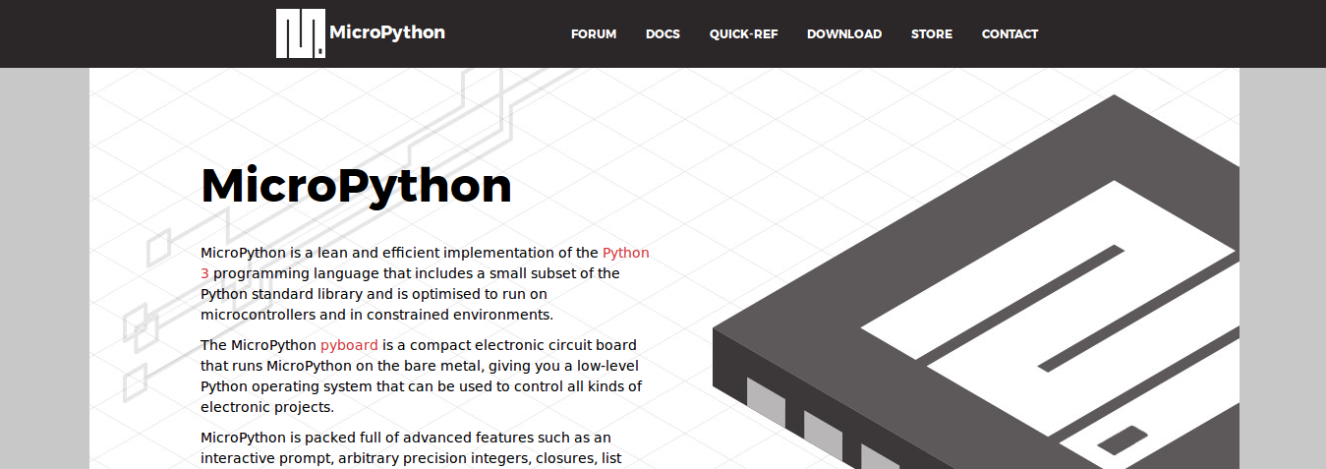
Micropython
Tarjetas soportadas: pyboard, wipy, módulos esp8266 y esp32.
Soporta todas las características de su plataforma. Por ejemplo en la pyboard hay soprte de micro SD, mientras que para esp8266 soporta WiFi.

Slide 23
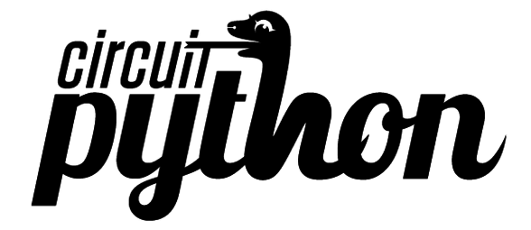

Circuit Python.
Es un fork de Micro Python, creado por Adafruit Industries.
Esta específicamente ideado para correr en plataformas basadas en ATSAMD21G18 (ARM Cortex M0).
Corre en toda su linea de productos nombrados como “Express”. Ej.: Circuit Playground Express, Feather M0 Express, Metro M0 Express, etc.

